Slide 1
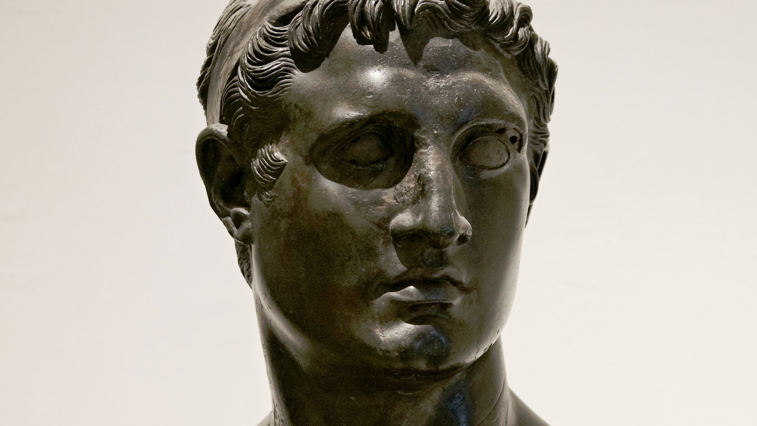
Traffic flow modeling and analysis
Ptolemy II
Breckner, Bonini, Hofer

Slide 2

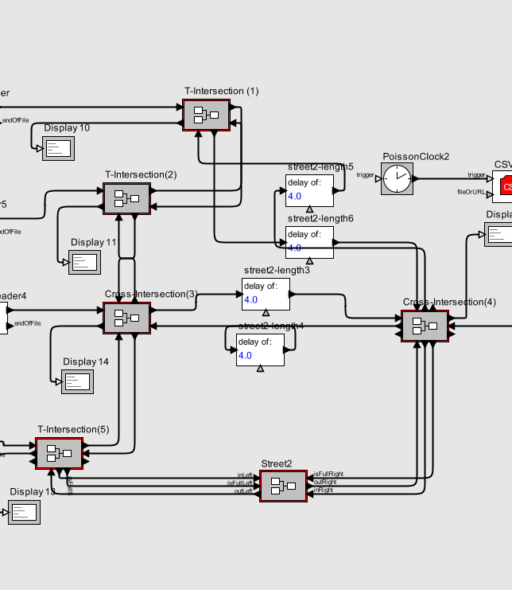
Ziel
Ptolemy Modell zu kreieren
verschiedenen Kreuzungen
Rechtsregel
Straßen
Handhabung der Autos
Autos

